Slide 1
Okosan a befektetésekről
2025
9–12. évfolyam

Slide 2
1. feladat: Életpályánk pénzügyei

Slide 3
1. feladat: Életpályánk pénzügyei
1. A megtakarítás és a befektetés fogalma, különbségek
A befektetéssel a megtakarításaink „használati jogát” hozam reményében, kockázatot vállalva átengedjük valaki másnak.
Egy adott időszakban a megtermelt jövedelem fogyasztásra el nem költött része.

Slide 4
1. feladat: Életpályánk pénzügyei
3. A befektetési döntés tényezői, összefüggései
SZEMPONT | MEGTAKARÍTÁS | BEFEKTETÉS
Összetettség | Egyszerűség, kevesebb pénzügyi ismeret/ tapasztalat szükséges | Bonyolultság (komplexitás), magas szintű pénzügyi ismeret/tapasztalat szükséges
Kiszámíthatóság | Kiszámítható | Olykor jelentős ingadozások
Nyereség | Mérsékelt, de biztosabb | Kiemelkedő nyereség vagy veszteség lehetősége
Kockázat | Alacsonyabb | Magasabb
Külső tényezők befolyásoló hatása (vállalat teljesítménye, gazdasági környezet) | Kisebb | Jelentős

Slide 5
1. feladat: Életpályánk pénzügyei
4. Befektetési döntések konkrét élethelyzetekben
ÉLETPÁLYA-SZAKASZ | AKTUÁLIS PÉNZÜGYI DÖNTÉS
Születés | Babakötvény Start számlával
Gyermekkor | Számlanyitási lehetőség, betétek
Középiskola | Takarékoskodás, bankszámlanyitási lehetőség szülői hozzájárulással
Felnőtté válás | Takarékoskodás, önálló bankszámlanyitási lehetőség, hitelképesség
25 éves kor felett | Megtakarítás, befektetések, hitelfelvétel lakás-, autóvásárlási céllal
30 éves kortól | Családalapítási, családfenntartási céllal megtakarítási, befektetési és hiteldöntések
45-50 éves kortól | Idős korra való felkészülés: nyugdíj-előtakarékosság, életbiztosítás

Slide 6
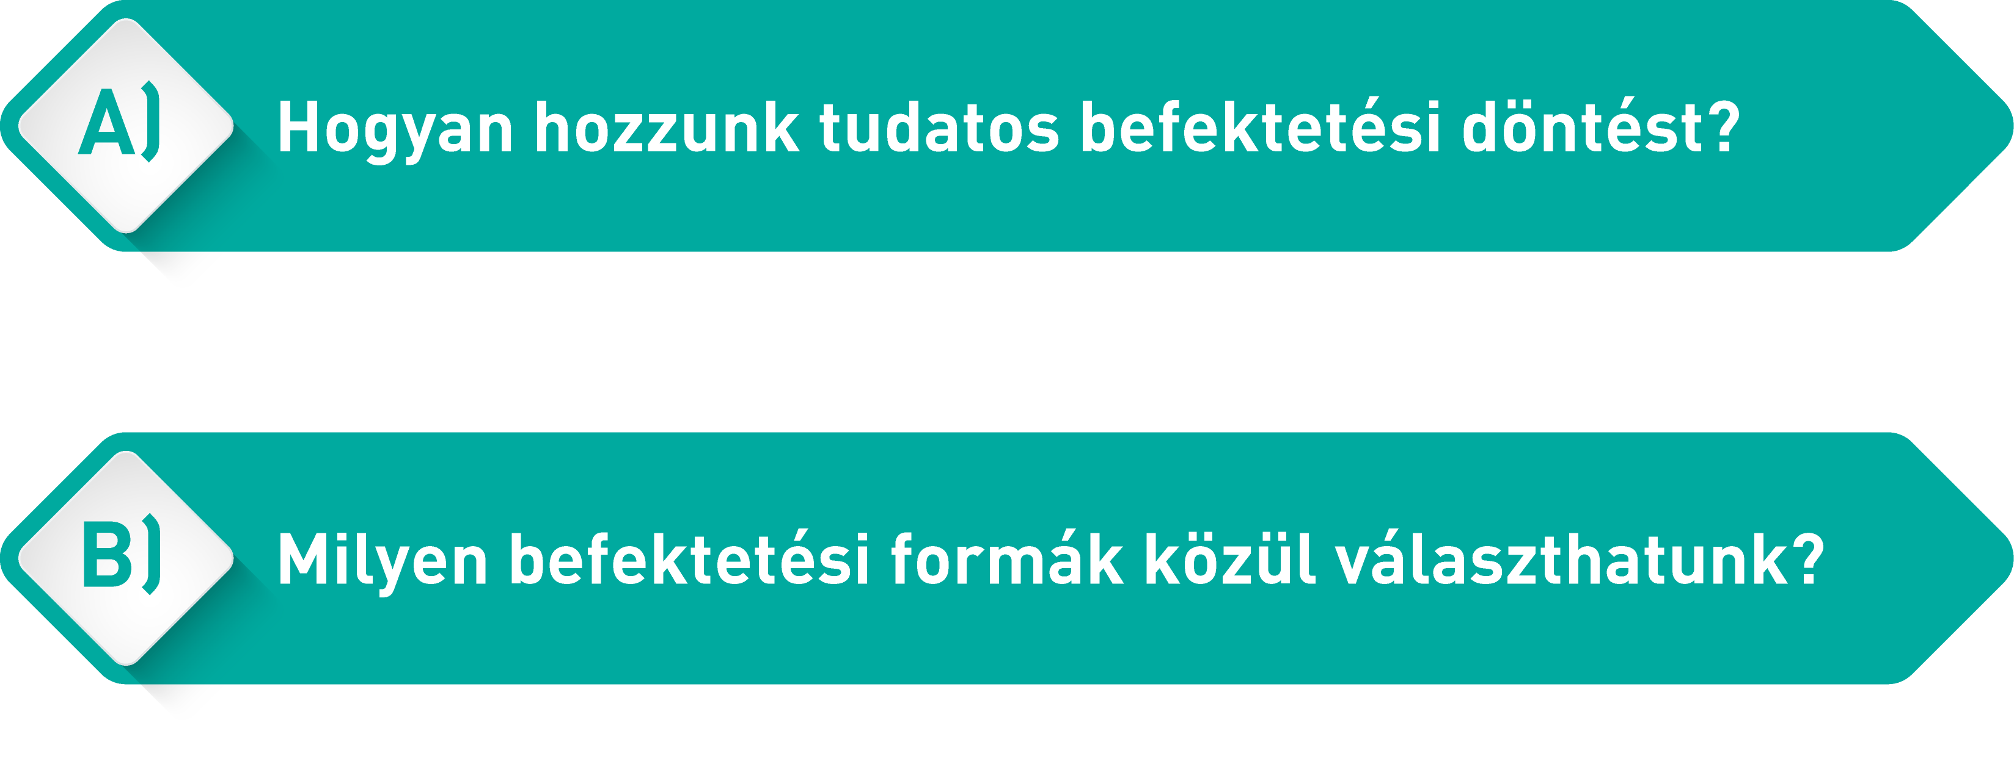
2. feladat: Gondolattérkép

Slide 7
3. feladat: „Ne tegyünk minden tojást egy kosárba!”
1. Hogyan hozunk tudatos befektetési döntést?

Slide 8
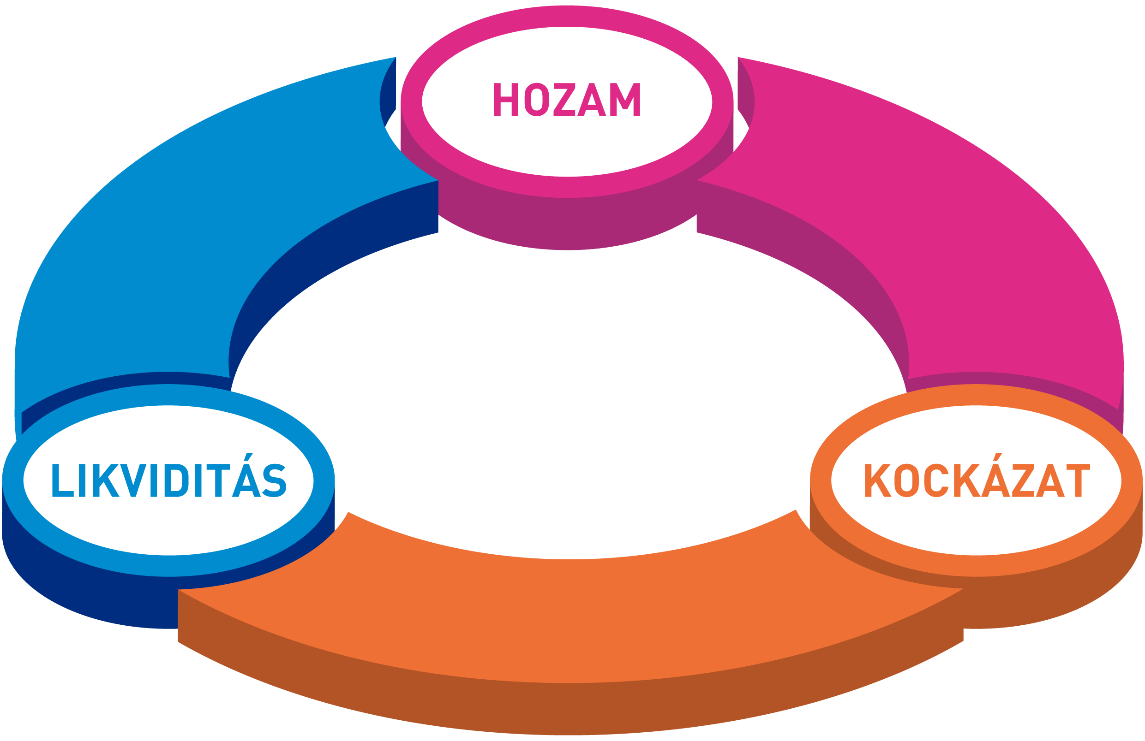
3. feladat: „Ne tegyünk minden tojást egy kosárba!”
1. Hogyan hozunk tudatos befektetési döntést?

Slide 9
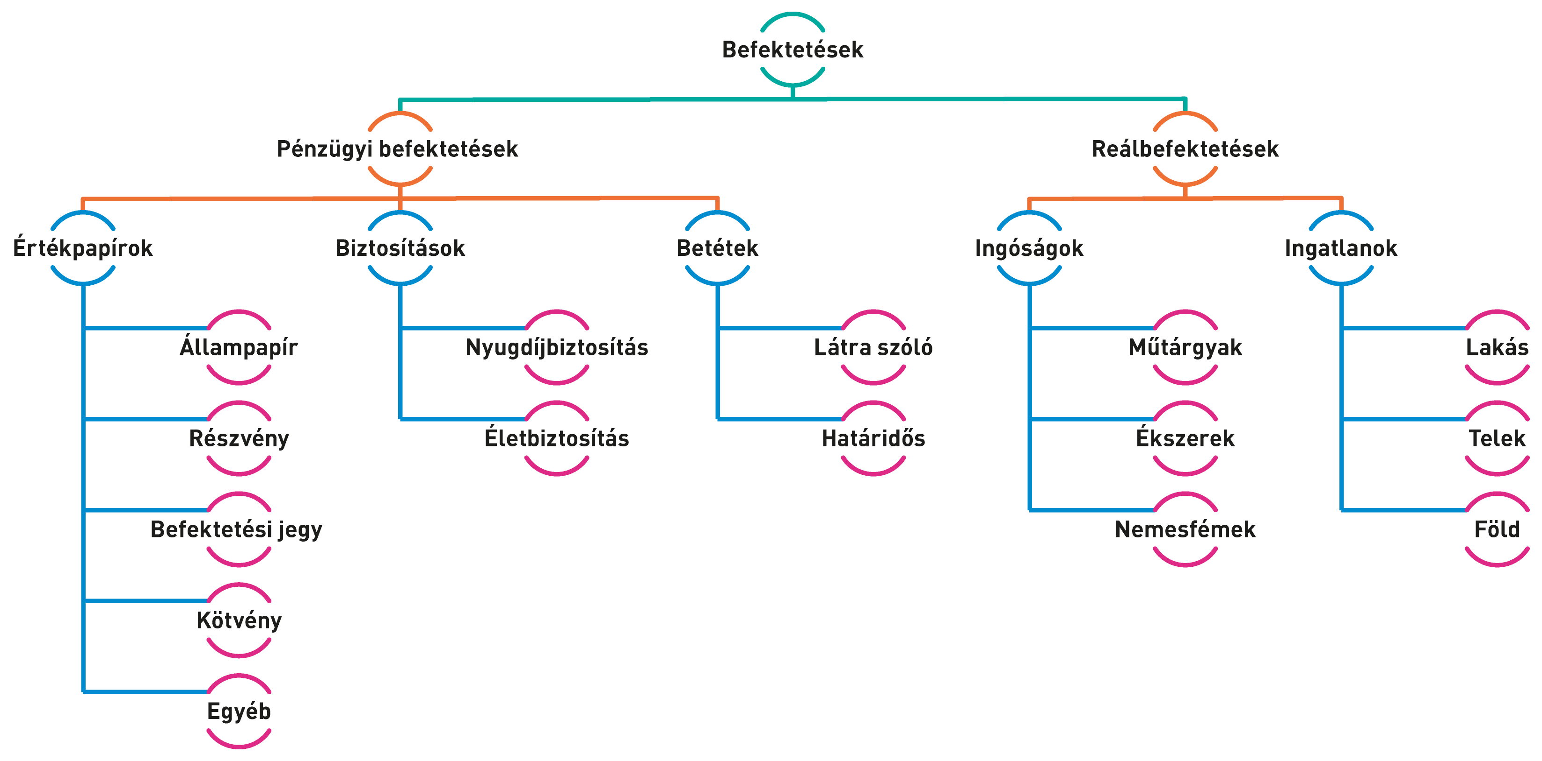
3. feladat: „Ne tegyünk minden tojást egy kosárba!”
2. Milyen befektetési formák közül választhatunk?

Slide 10
3. feladat: „Ne tegyünk minden tojást egy kosárba!”

Slide 11
4. feladat: A Molnár család megint tanácskozik
Befektetési lehetőségek
A MEGTAKARÍTÁS ÖSSZEGE | A BEFEKTETÉS TÍPUSA | JELLEMZŐ BEFEKTETÉSI IDŐTÁV
kis összegű megtakarítás (néhány ezer Ft-tól) | bankbetét típusú (folyószámla-lekötés) | 1–12 hónap
kis összegű rendszeres megtakarítás (néhány ezer–tízezer Ft/hó) | megtakarítással kombinált életbiztosítás | min. 10 év
 | önkéntes nyugdíjpénztári befizetés
minimum 10 ezer Ft | féléves és egyéves magyar állampapír | 6 és 12 hónap
 | befektetési jegyek | 3 hónaptól több évig
 | pénzintézetek értékpapírjai
minimum 50-100 ezer Ft | részvények | változó
 | állampapírok | 3 hónap–10 év
minimum 1 millió Ft | ingatlan, műtárgy | általában 1 évnél hosszabb

Slide 12
4. feladat: A Molnár család megint tanácskozik
A BEFEKTETÉS TÍPUSA | 1. CSOPORT | 2. CSOPORT | 3. CSOPORT | 4. CSOPORT | 5. CSOPORT | 6. CSOPORT
bankbetét típusú (folyószámla- lekötés)
önkéntes nyugdíj­pénztári befizetés
állampapír
részvény

Slide 13
4. feladat: A Molnár család megint tanácskozik
Mi védi a befektetők pénzét?
Ha egy bank nem tudja visszafizetni a nála betétet tartók pénzét, akkor az Országos Betétbiztosítási Alap (OBA) meghatározott keretek között kártalanítást fizet.
A kockázatosabb befektetési formák közül választókat egy másik intézmény, a Befektető-védelmi Alap (BEVA) védi.

Slide 14
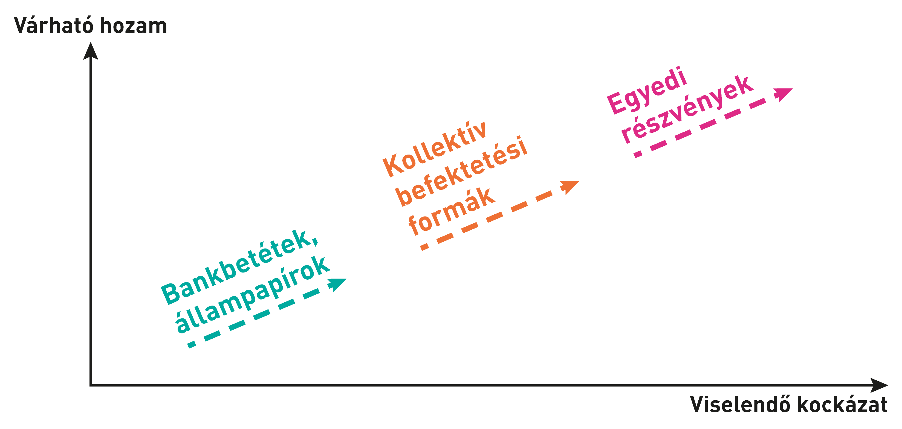
4. feladat: A Molnár család megint tanácskozik
A várható hozam és a kockázat közötti összefüggés

Slide 15
4. feladat: A Molnár család megint tanácskozik
„Ne tegyünk minden tojást egy kosárba!”
Mit jelenthet a fenti angol mondás?
Hogyan vonatkoztatható a befektetési döntésekre?
Mit jelent a befektetések esetén a diverzifikáció?

Slide 16
5. feladat: Igaz vagy hamis?
Döntsétek el az alábbi állításokról, hogy igazak vagy hamisak!
ÁLLÍTÁS |  | MEGOLDÁS
1.
2.
3.
4.
5.
Minden megtakarítás befektetés.
hamis
A befektetés hozama lehet a kamat, vagy az árfolyamnyereség is.
igaz
Kis összegű megtakarítással is lehet hosszútávú befektetési döntést hozni.
igaz
Befektetések esetén a biztonság ára az alacsonyabb hozam.
igaz
A befektetési döntések esetén is érdemes a megérzéseinkre hagyatkozni.
hamis

Slide 17
6. feladat: Kamatszámítás
A kamat a befektetések egyik leggyakoribb hozama

